Slide 1

  Beleggersadvies
  Uw docent
  B BUSSCHAERT
Fondsen overzicht
Obligaties overzicht
Aandelen overzicht
Onze adviezen zijn geen aan/verkoop opdrachten voor persoonlijke vermogensbeheer
Maar louter informatie berichten
Met de hulp van VECTOR VEST UNIVERSITY TRAINING
UITGEVER INVESTORS NETWORK bv;
MANON BUSSCHAERT PIERSLN 113 KNOKKE-HEIST

Slide 2
Oeps we zijn terug vertrokken met rentestijging en dalenden koersen voor obligaties en aandelen/fondsen
Ongelooflijk de laatste weken er waren geruchten dat men de rente niet of minder zou optrekken.
Wat een waanzin als de inflatie in de VS 8,2% is en bij ons 12,5%
Natuurlijk gaat men de rente MOETEN optrekken tot 5à7% in de VS en 8à10% in europa
Wat als ze dit niet doen??
Dan zal de inflatie aanhouden en stagflatie volgen dat veel erger is dan nu snel de rente doen stijgen om koopgedrag van de comsument en bedrijven te temperen zodat de vraag vermindert en zo de prijsstijging.

Slide 3
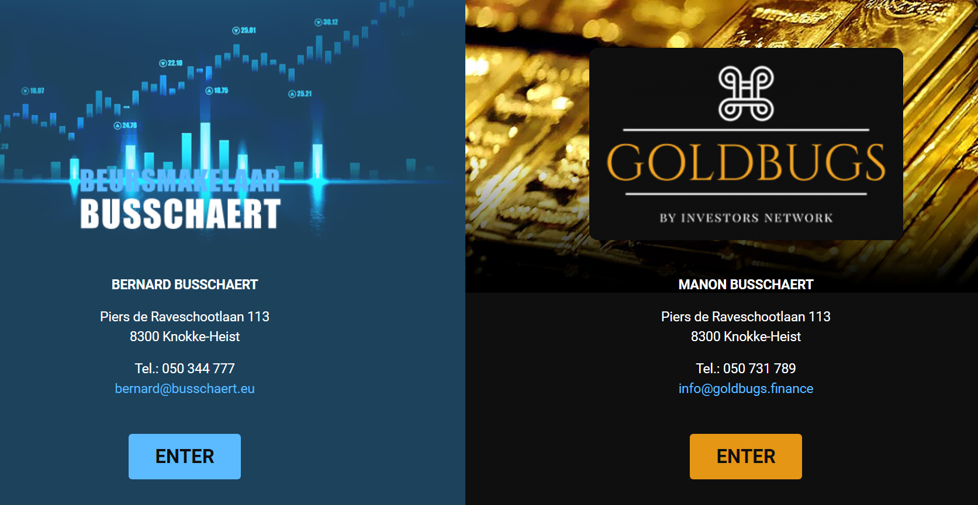
PRIVATE PORTFOLIO MASTERS
UW GOUDBANK

Slide 4
Wat is het verschil tussen de kosten bij mexem en je reguliere broker of bank
Laten we als voorbeeld de gewone klant nemen met 30.000 euros spaargeld
Als deze klant 2x per jaar koopt/verkoopt
Bij je gewone broker&bank is dit gemiddeld aan 1% dus 1200 euros
Bij ons Mexem is dit 1 per duizend of 120 euros plus 120 advisor fee=240 euros
Verschil van 960 euros op één jaar
Dat heeft enorme gevolgen op je rendement
Zo zal het rendement van je beleggingen als je indentiek zelfde doet bij ons als je bij je bank
3% zijn per jaar!!
Dit wil zeggen dat dezelfde beleggingen op 10 jaar bij mexem; 50% meer opbrengen
Op 20 jaar 100%
Ja kosten zijn een belangrijke factor die je rendement doen dalen ( kosten verminderen je inzet)
Mexem rekent de laagste kosten aan in Belgiê
private banking &portfolio advisor

Slide 5


Slide 6
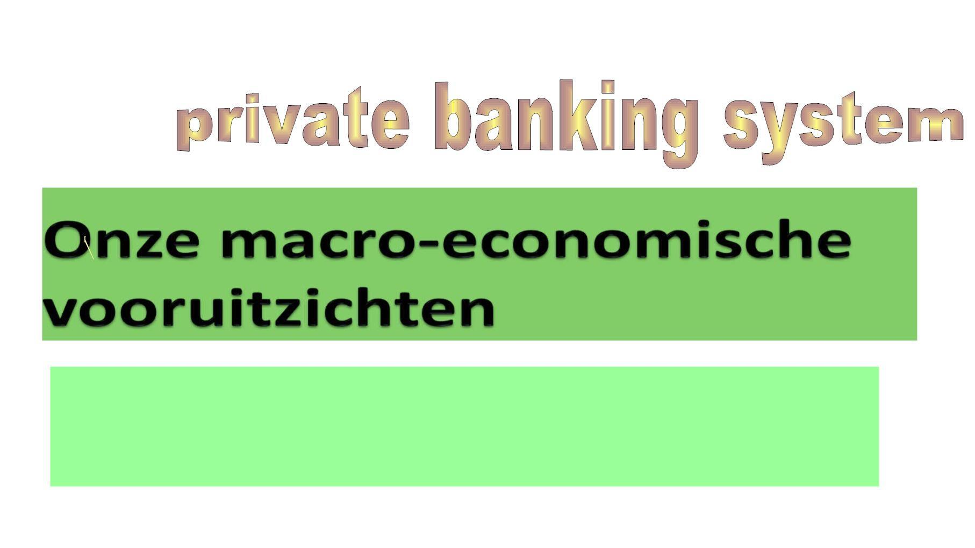
Technische en fundamentele analyse van onze economie ;financiële wereld en
aandelen beurzen
5
20/02/16

Slide 7
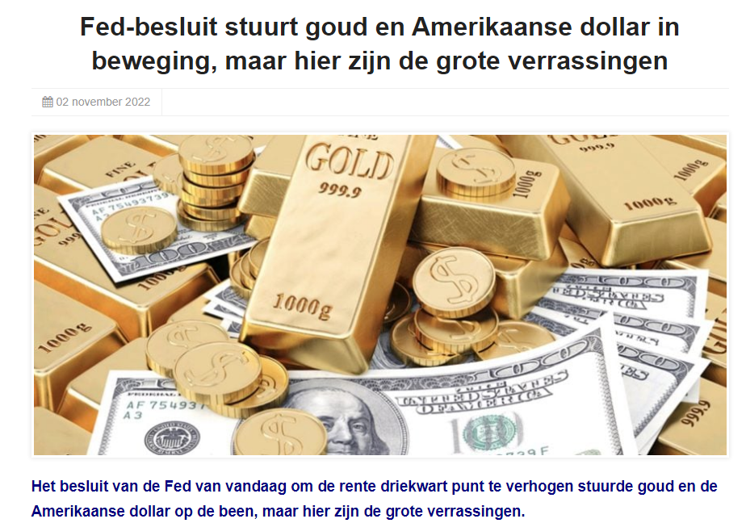

Slide 8
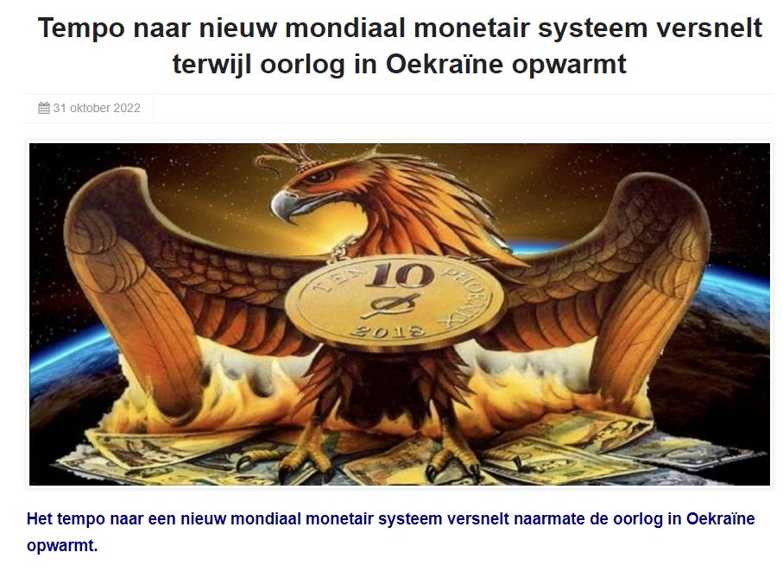

Slide 9
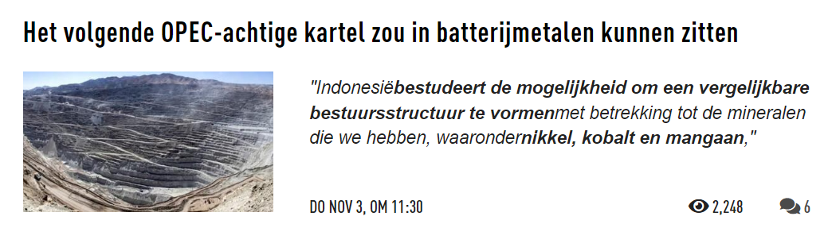

Slide 10
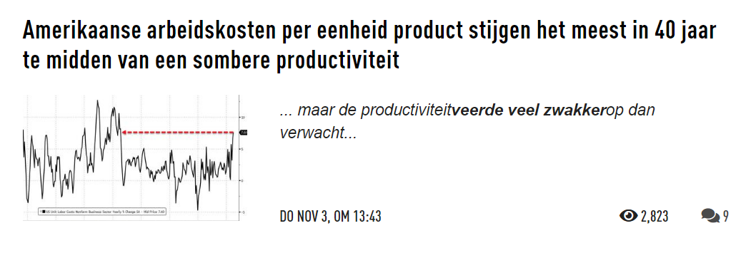

Slide 11
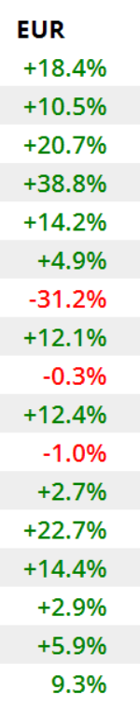
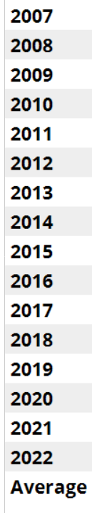
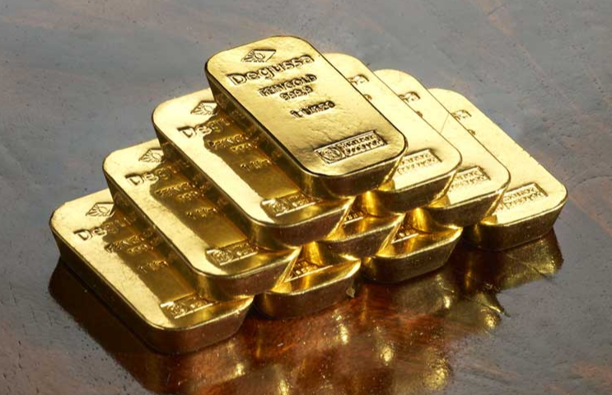
HOE KAN MEN ZICH BESCHERMEN TEGEN DEFLATIE OF KOOPKRACHTCRASH ??
DE LAASTE 3000 JAAR IS ER MAAR WEINIG VERANDERD OP DEZE AARDE OM UW VERMOGEN AFTESCHERMEN TEGEN KOOPKRACHTVERLIES
BEURZEN.OBLIGATIES ALLES ZAL IN WAARDE VERMINDEREN
UITSLUITEND FYSISCH GOUD KAN U BEHOEDEN VAN DIT VERLIES
GOUDSTAVEN BEHOUDEN AL SINDS 3000JAAR STEEDS HUN KOOPKRACHT
EN JA AZIE EN CHINA GELOVEN MASSAAL DAARIN

Slide 12


Slide 13
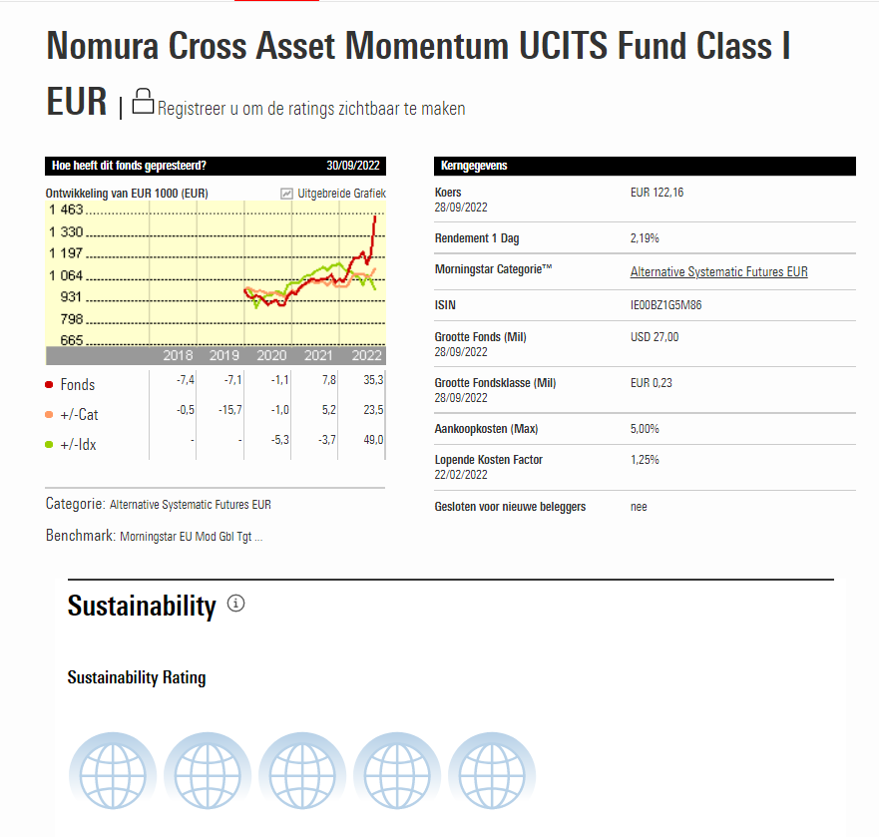

Slide 14
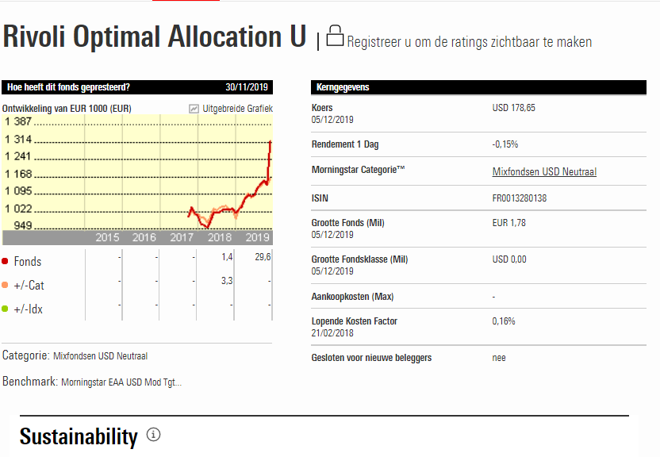

Slide 15
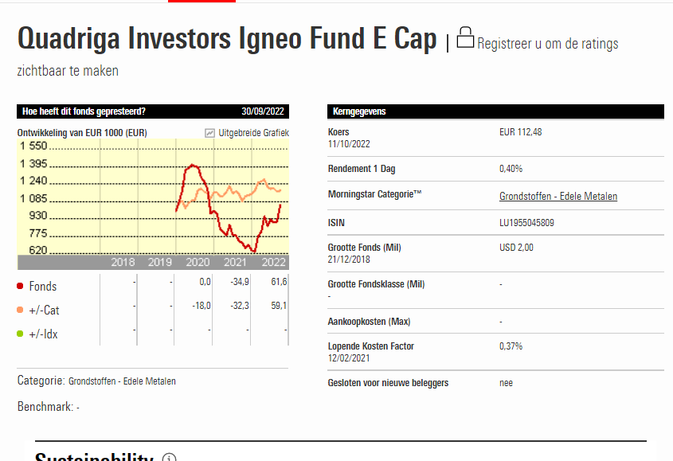

Slide 16

Bedrijfsobligaties in €.
Selectie van emissie van euro-obligaties in verschillende munten
Courtasy by Goldwasser exchange ;luxembourg stock exchange
20/02/16
18

Slide 17
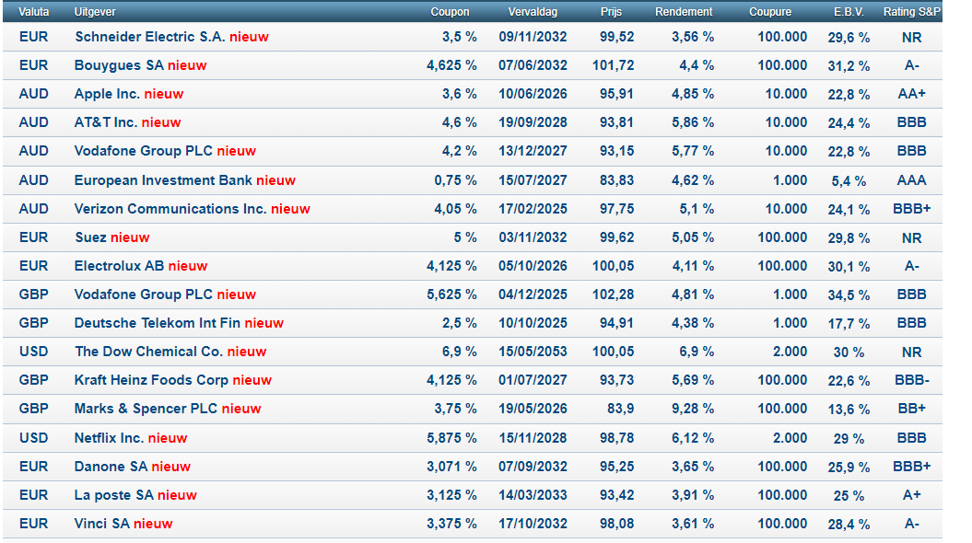

Slide 18

Opgelet een koersdoel is een hypothetische cijfer dat wij naar voor
schuiven als streefdoel maar daarom niet altijd bereikt zal worden!!
Let op al uw aankopen en verkopen steeds te bespreken met je adviseur
20/02/16
23

Slide 19
Koopwaardig
aandelen/stocks

Slide 20
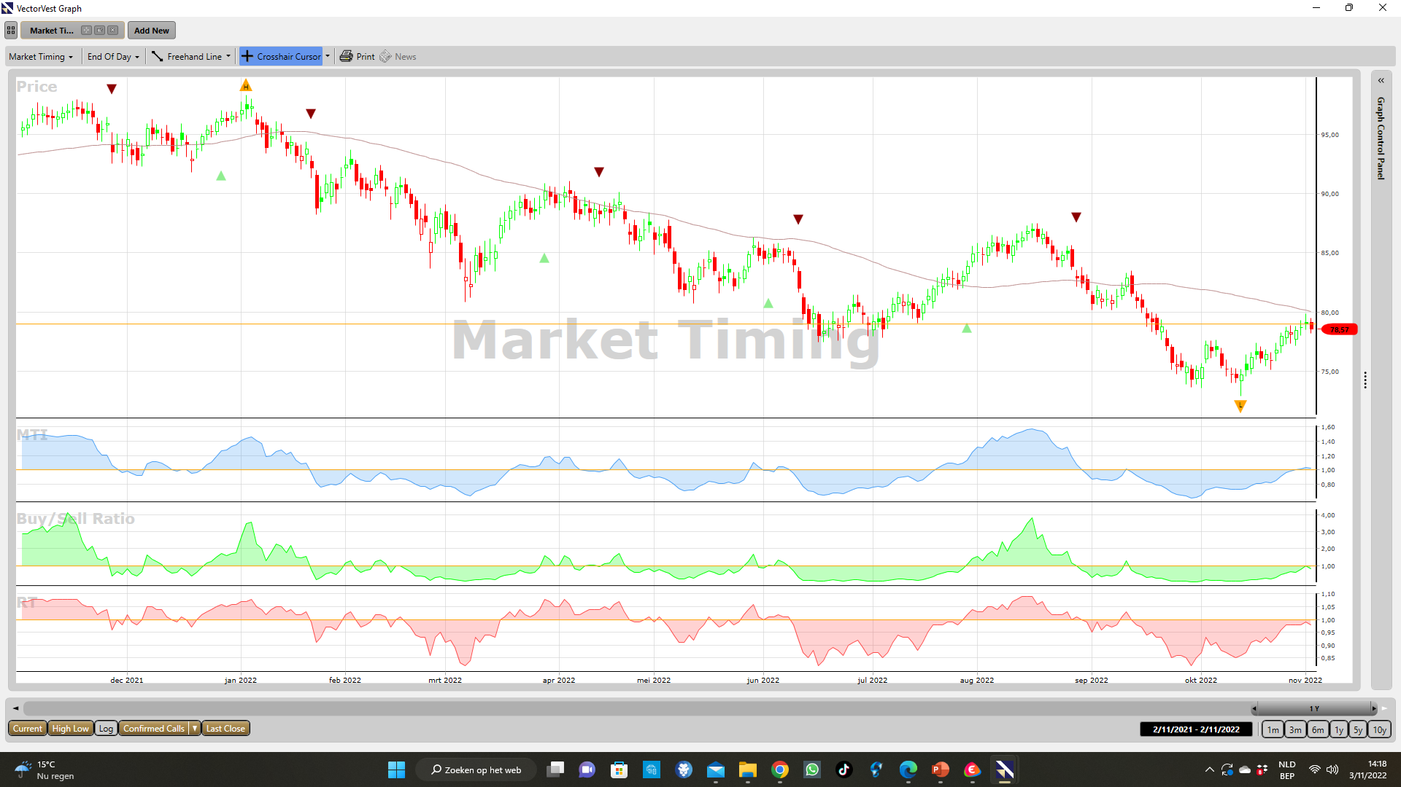
Er zijn koopsignalen maar opgelet beleg in de sectoren die kunnen stijgen
Nog steeds in verkoopzone

Slide 21
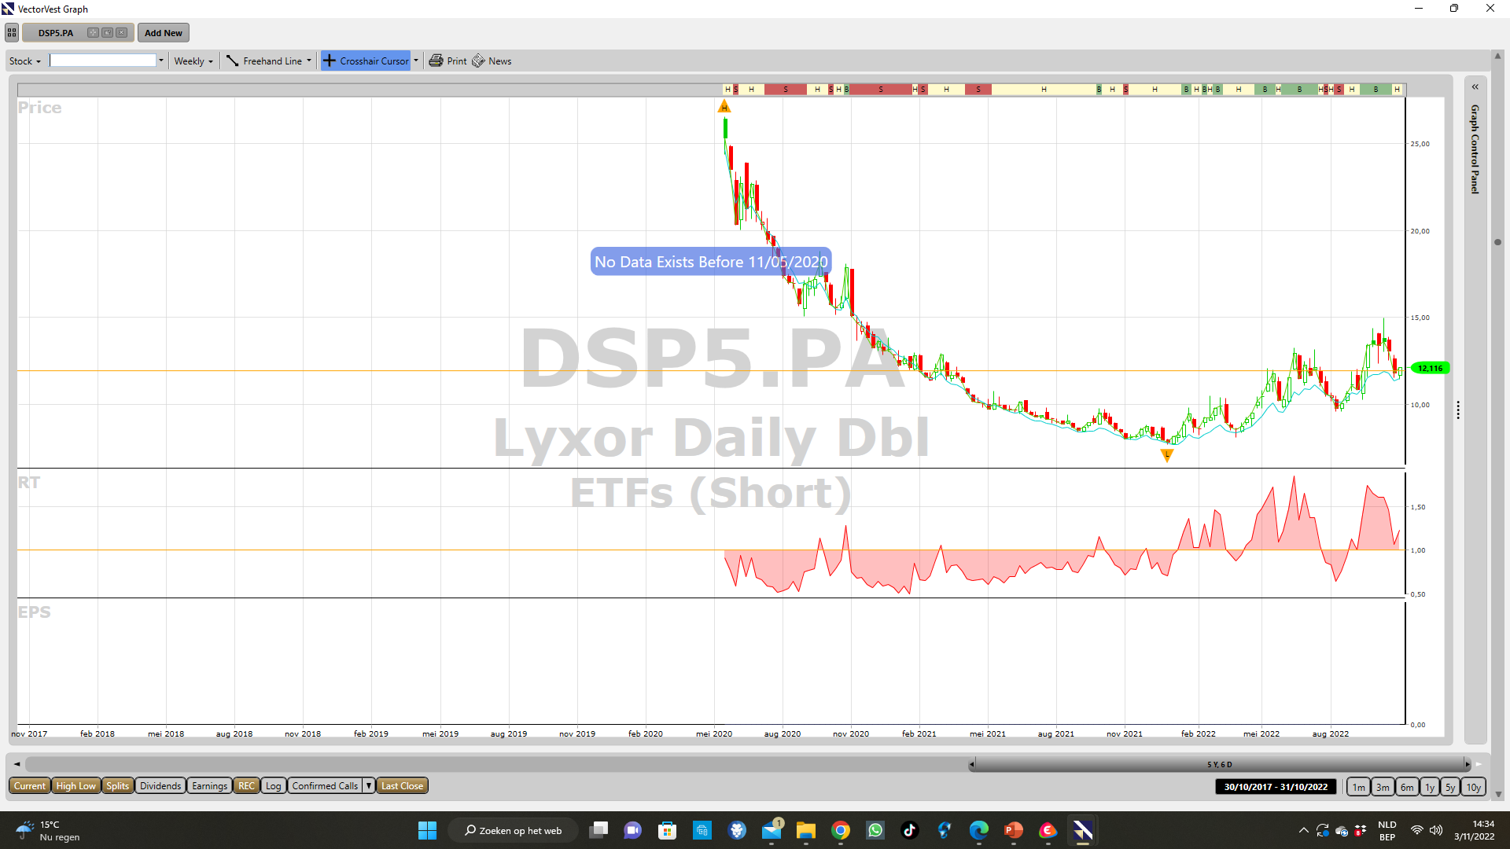
Koersdoel 20€

Slide 22
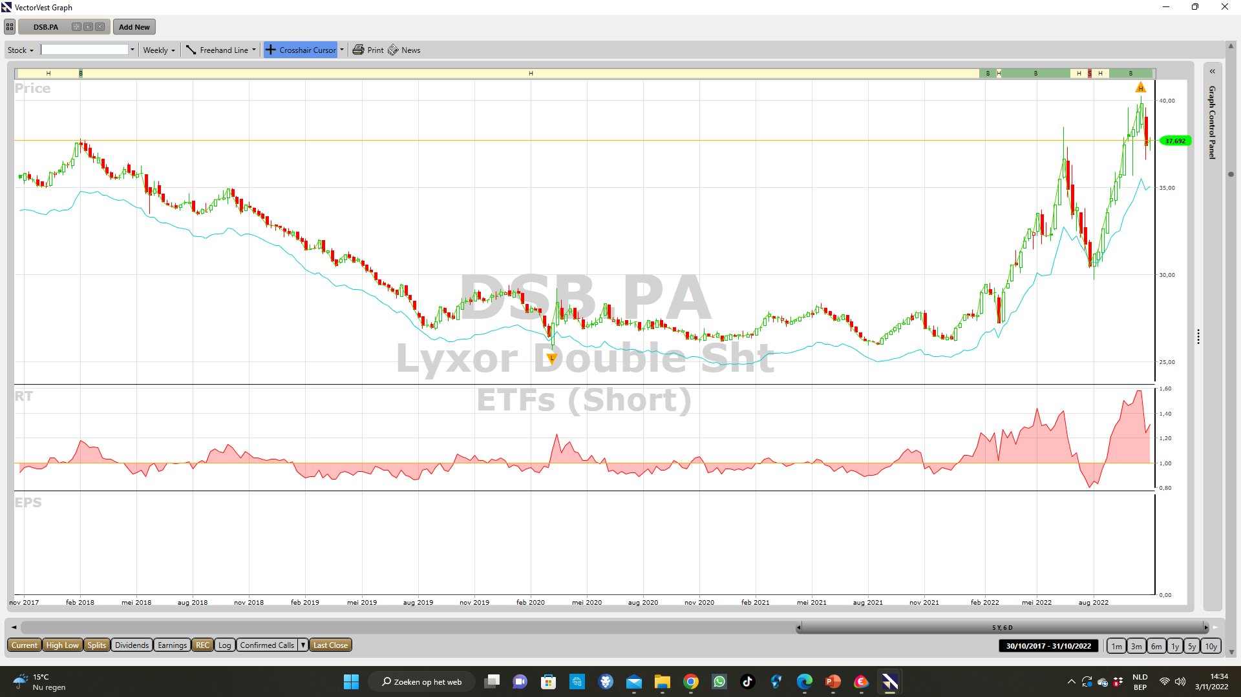
Koersdoel 50€

Slide 23
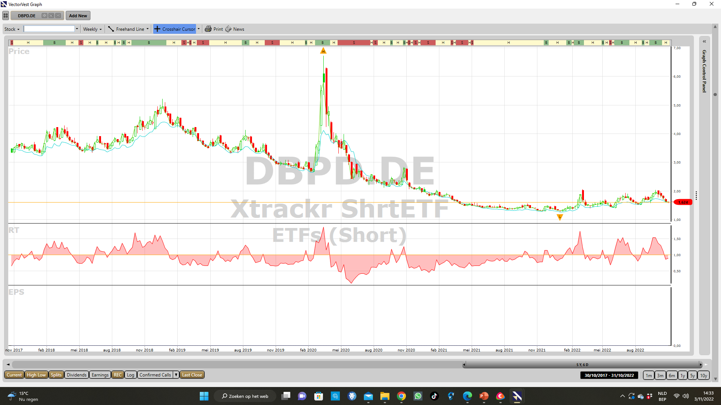
Koersdoel4€

Slide 24
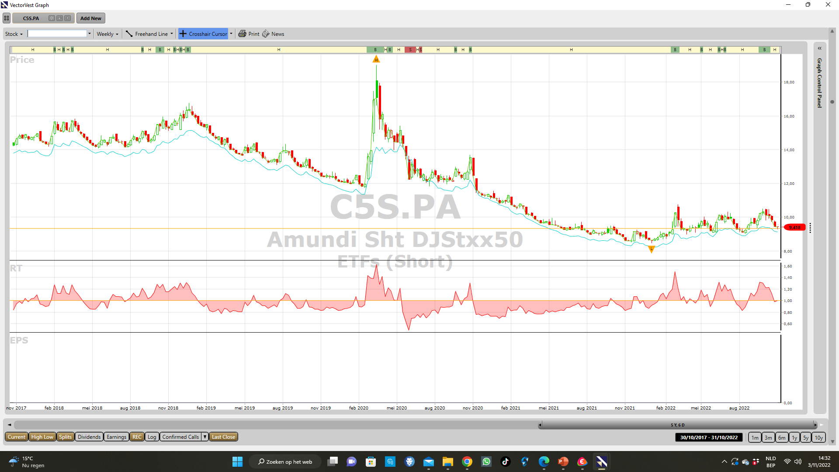
Koersdoel 18€

Slide 25
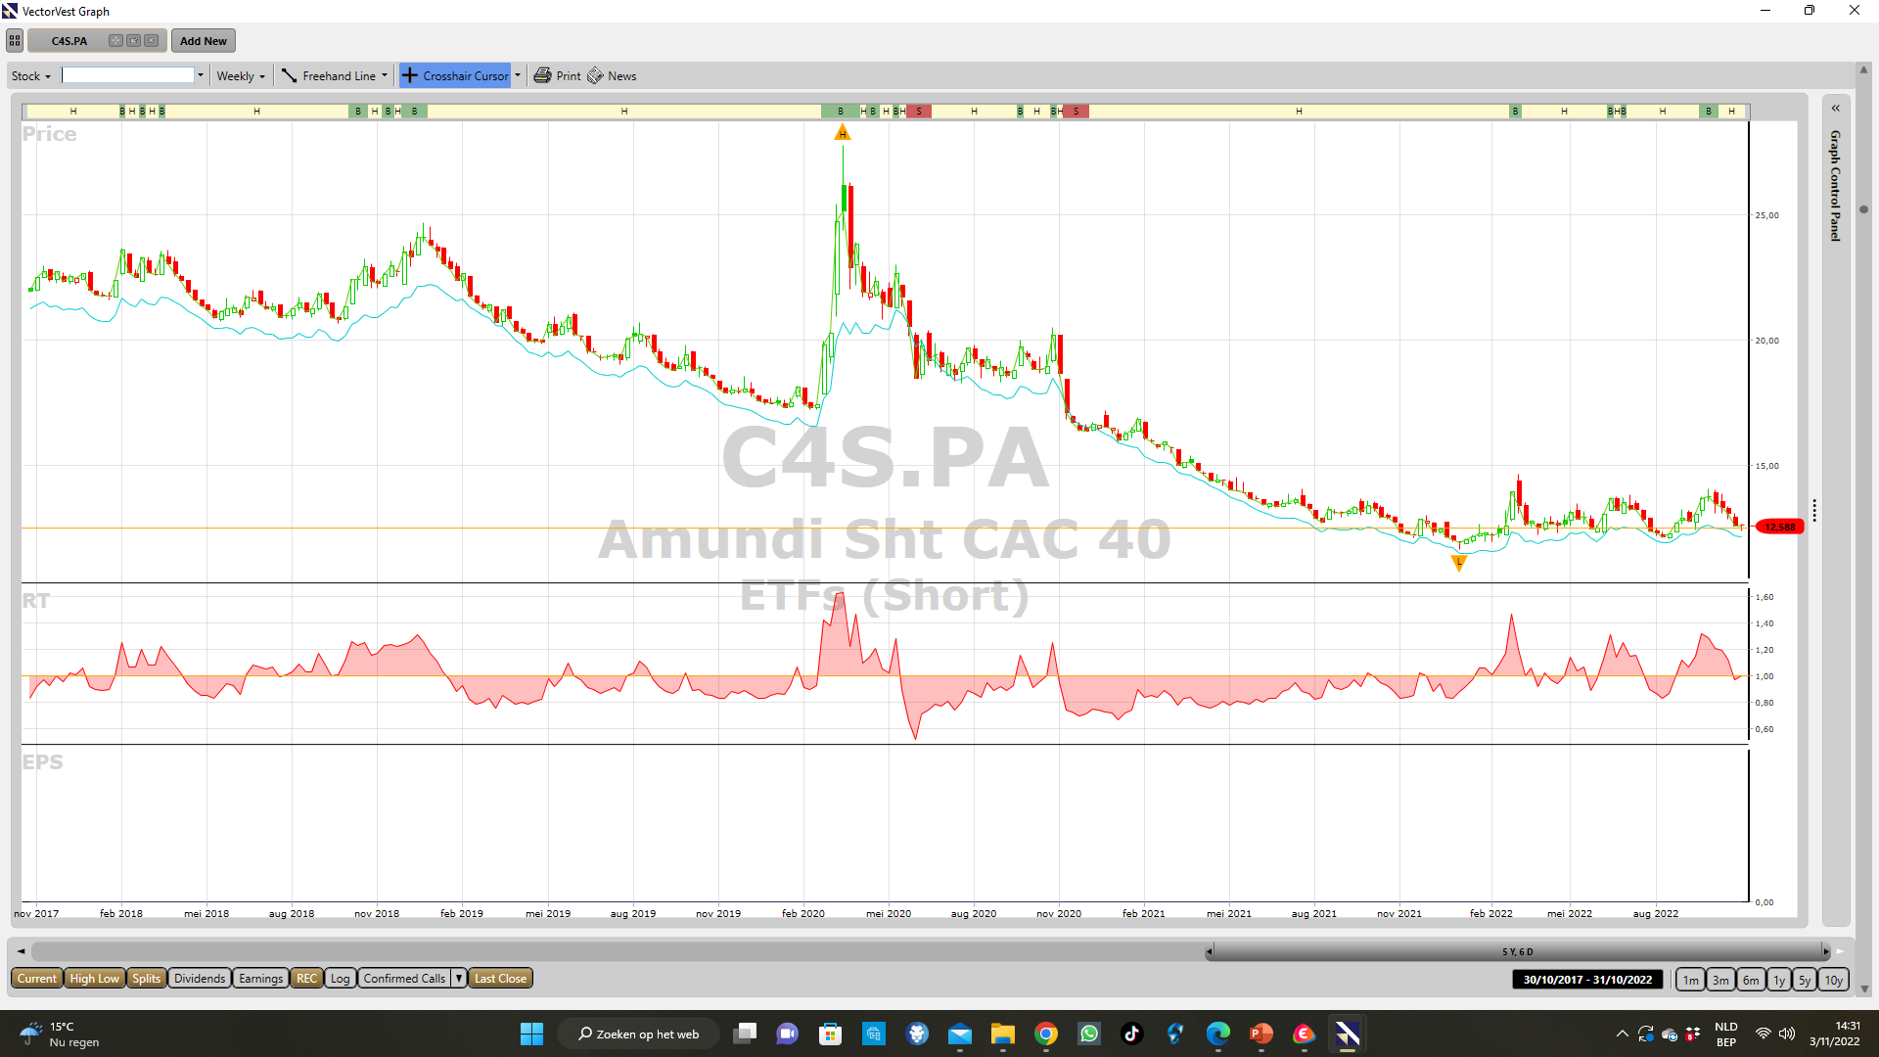

Koersdoel 22€

Slide 26
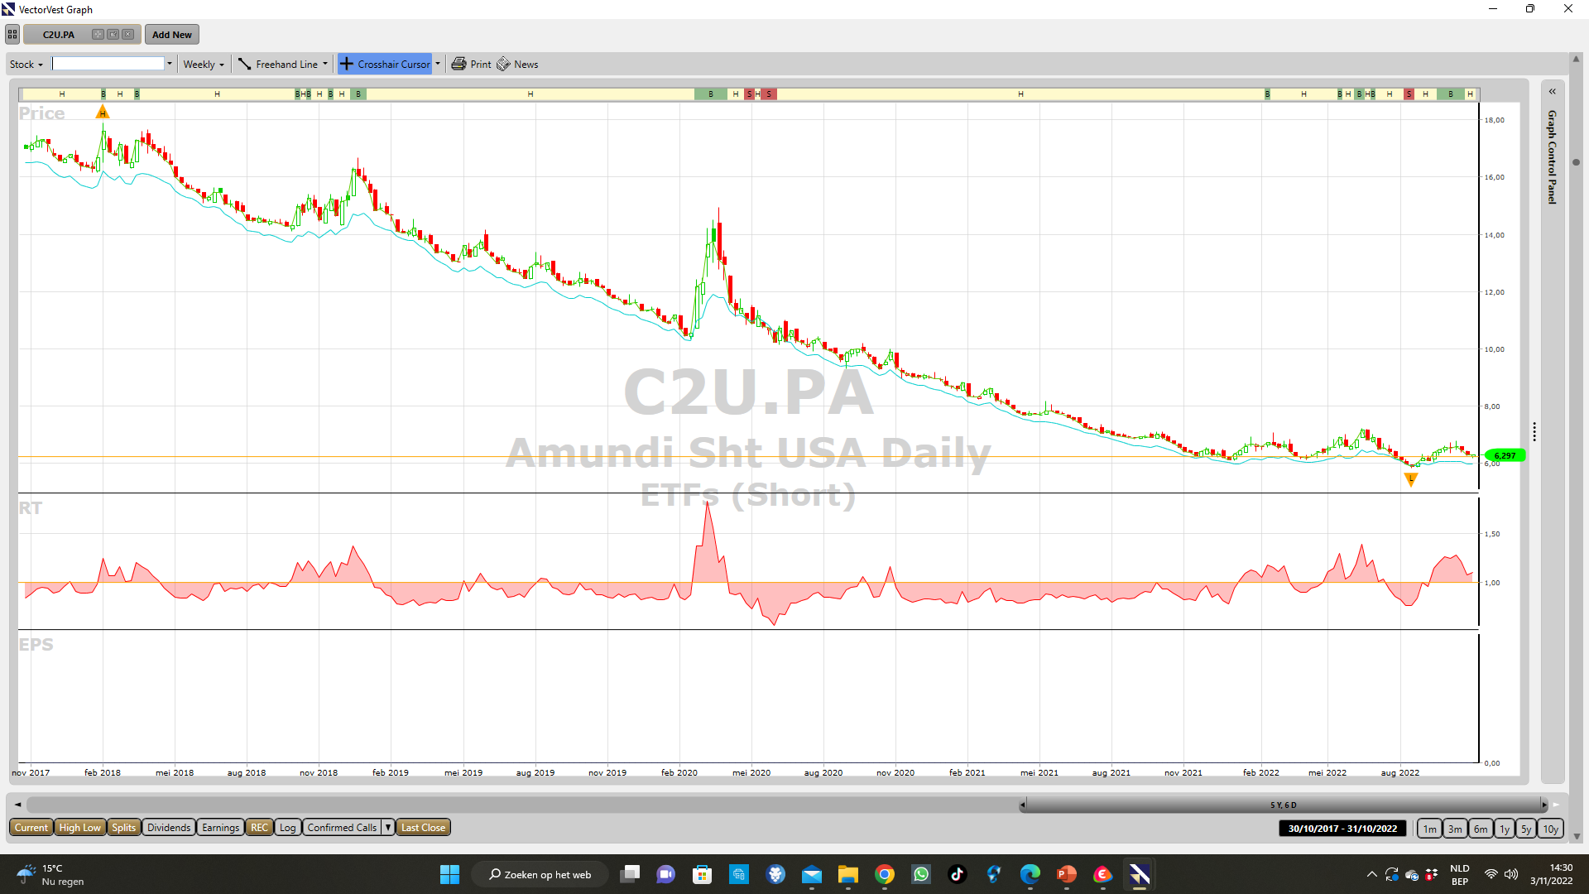
Koersdoel 10$

Slide 27
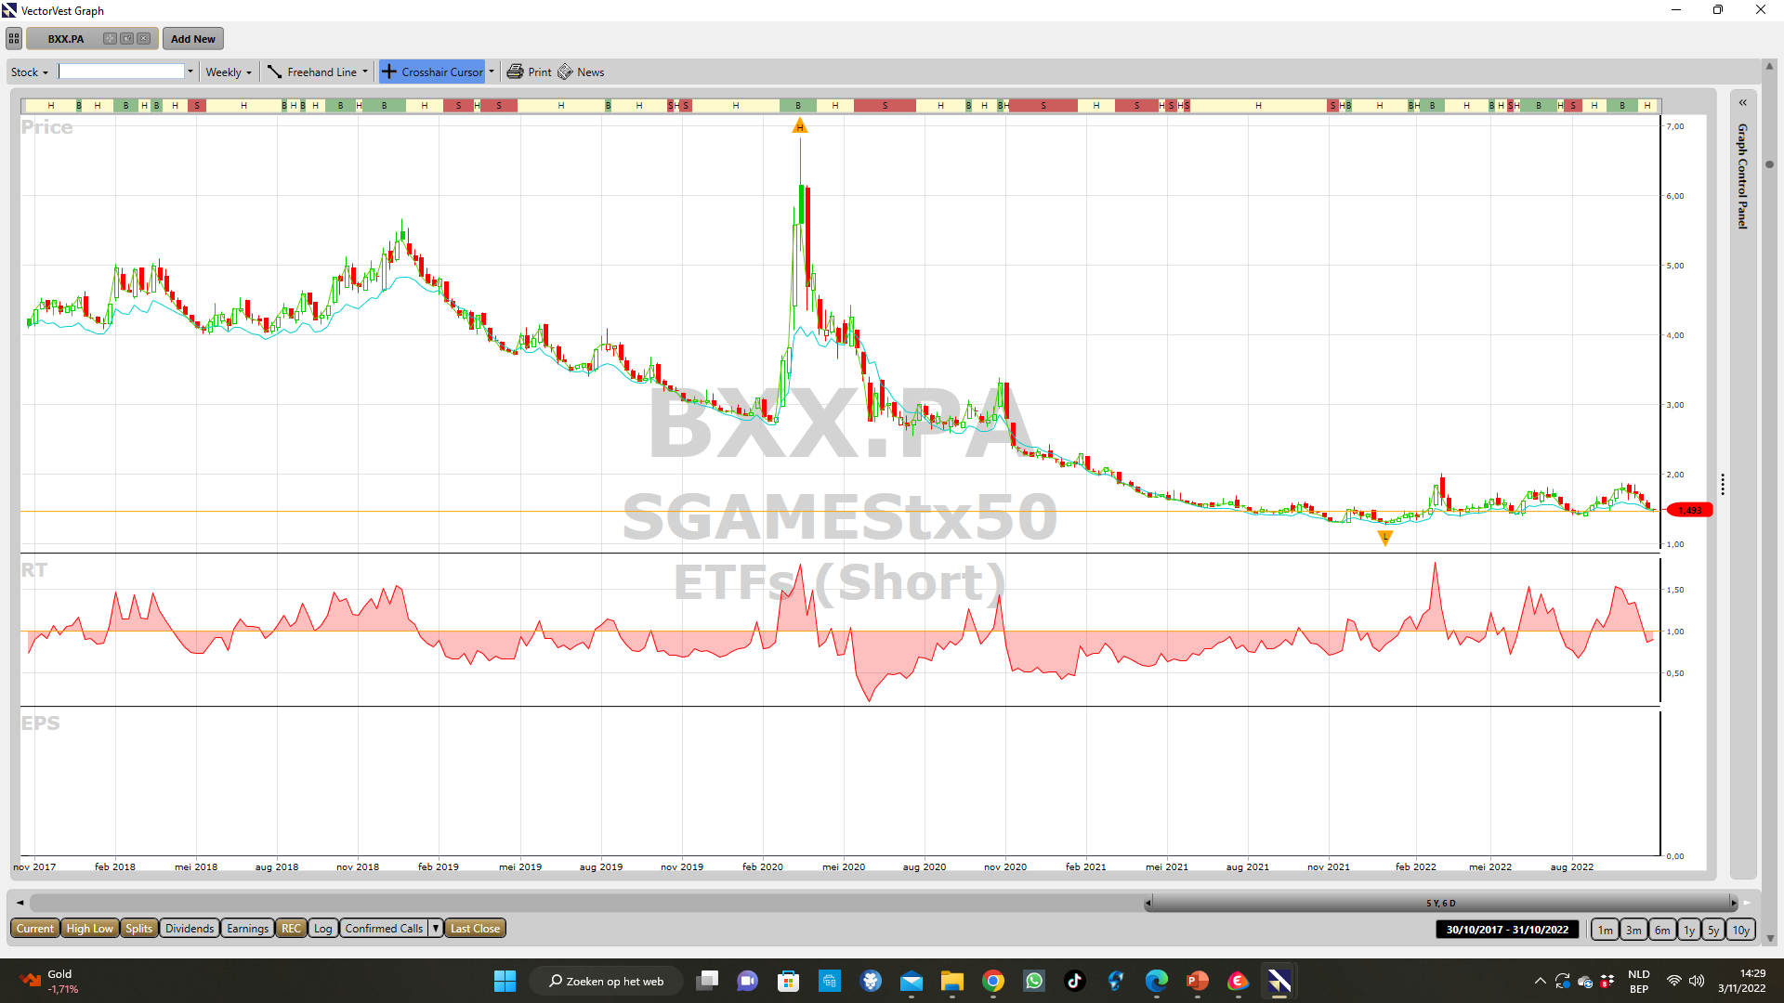
Koersdoel 6€

Slide 28
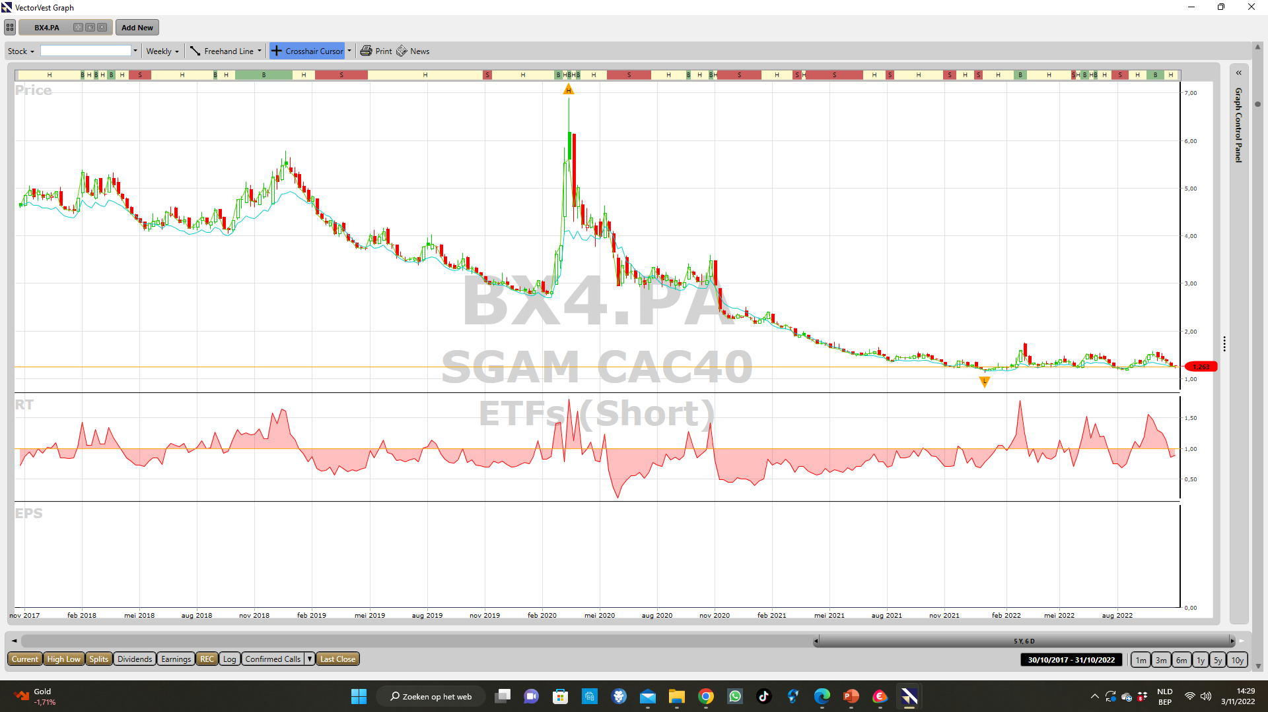
Koersdoel 10€

Slide 29
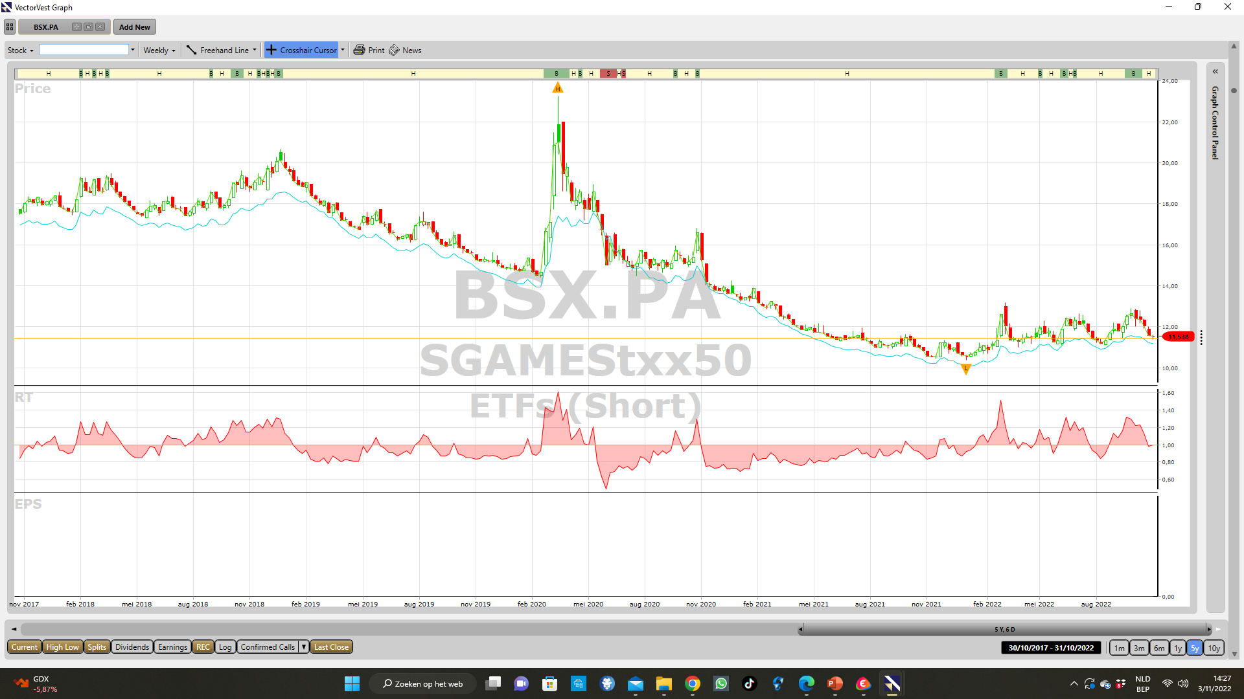
Koersdoel 20

Slide 30
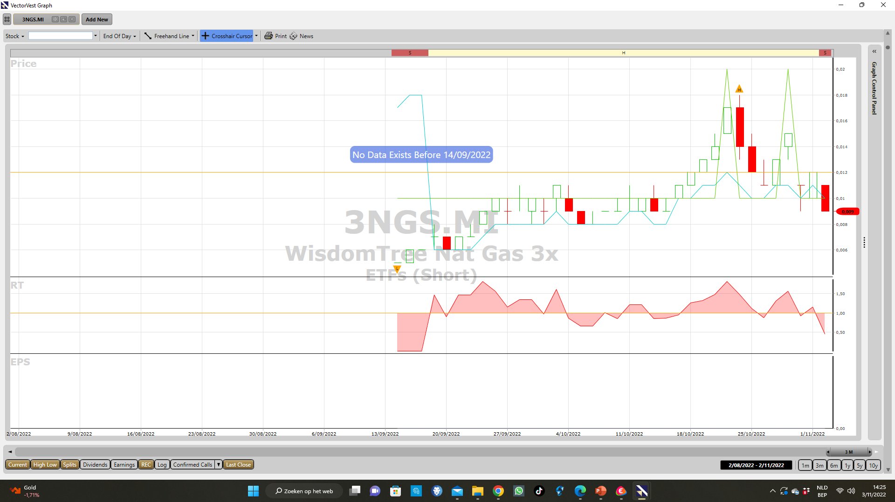
Koersdoel 0,70€

Slide 31
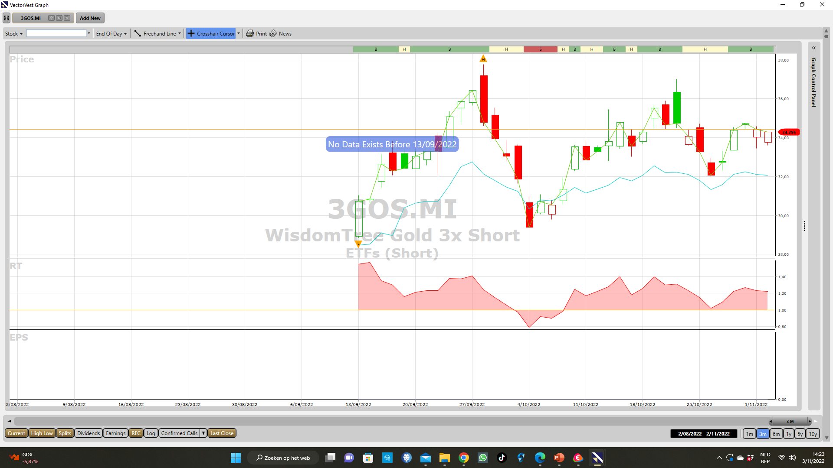
Toptip
Koersdoel -

Slide 32
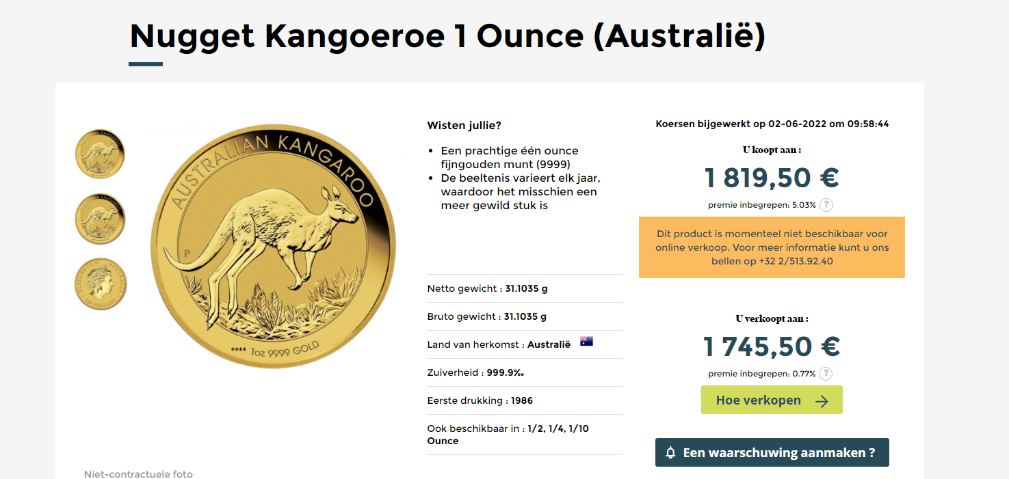
Markt is in verkoopzone dus zeker niet kopen op usa

Slide 33
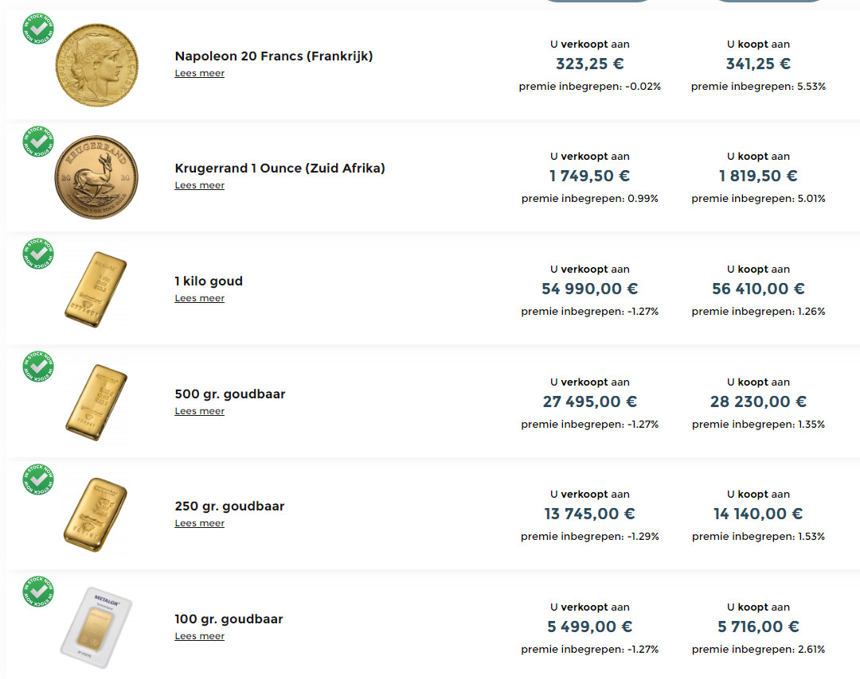
Iedereen kan orders plaatsen met limieten
Dus je moet niet aan dagkoers kopen of verkopen
Je denkt dat de kg naar 59000e kan gaan en je plaatst een order aan 59000e all-in
Voorwaarden deponeren van je goud of overboeken van de geldsom

Slide 34
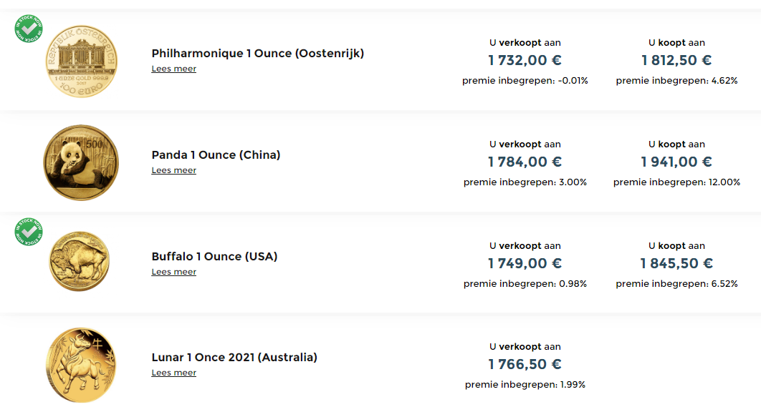

Slide 35


